Slide 1


简单
VISION PLAN
专注
线轴外观检测视觉方案（2D）
共创
共赢

Slide 2

01
项目描述
02
项目验证
目录
03
配置清单
04
逻辑流程
CONTENTS
05
评估结果&注意事项
06
售后服务

Slide 3

01
项目描述
●产品名称：线轴
●检测内容：划痕、变形
●产品材质：金属
●产品颜色：白
●检测区域(mm × mm)：100.0 * 100.0
●最大工作距离(mm)：不限制
●最小工作距离(mm)：不限制
●来料方式：1
●最小缺陷分辨要求(mm)：0.5
●检测节拍(pcs/min)：10
●检测时产品运动速度(m/s)：0
●工作距离(mm)：292
方案布局图

Slide 4

02
项目验证
参数名称 | 参数值
面阵相机型号 | A5031M/CU815
面阵相机类型 | 面阵相机
相机接口类型 | USB3.0
相机像素 | 640 * 480
镜头型号 | FA0601C
镜头品牌 | 长步道/CHIOPT
镜头焦距 | 6mm
镜头接口 | C
A(工作距离) = 292mm, B(视野宽度) = 110mm, C(视野长度) = 110mm
视野图

Slide 5

02
项目验证
检测流程

Slide 6

03
配置清单
系
统
构
成

Slide 7

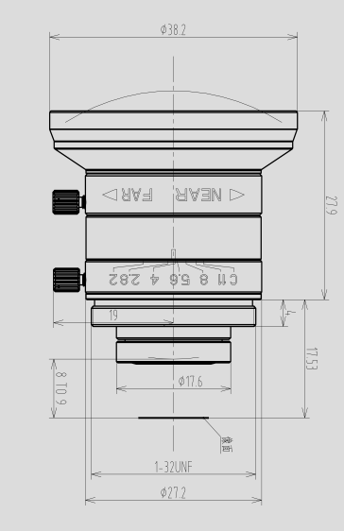
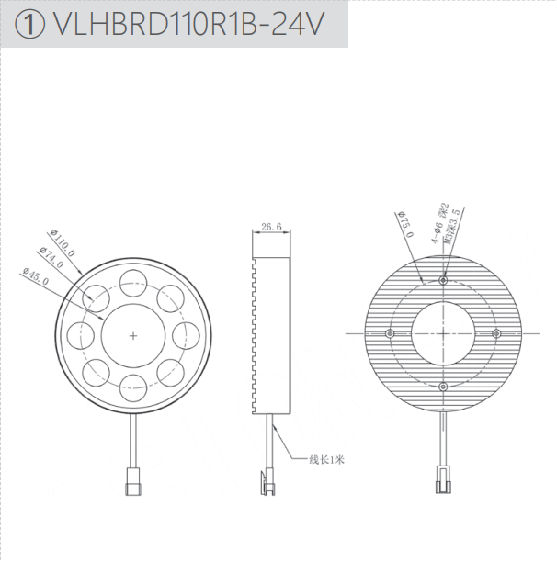
03
配置清单
相机尺寸图
光源尺寸图
镜头尺寸图

Slide 8
03
配置清单
序号 | 名称 | 型号 | 单位 | 数量 | 厂家
1 | 面阵相机 | A5031M/CU815 | 台 | 1 | 大华/dahua
2 | 镜头 | FA0601C | 个 | 1 | 长步道/CHIOPT
3 | 光源 | VLHBRD110R7X-24V | 个 | 1 | 纬朗/VLight
4 | 工控机 | - | 台 | 1 | -
5 | 显示器 | - | 台 | 1 | -
6 | 软件 | MechMind-DLK | 套 | 1 | MechMind

Slide 9
04
逻辑流程
逻辑流程
├── 图像采集
│ ├── 使用高分辨率工业相机采集线轴表面图像
│ ├── 采用环形光源消除金属反光干扰
│ ├── 确保检测区域(100×100mm)完整覆盖
├── 预处理
│ ├── 调整亮度/对比度增强表面细节
│ ├── 应用色彩平衡消除色偏
│ ├── 设置ROI框选核心检测区域
├── 缺陷检测
│ ├── 添加缺陷分割模块
│ │ ├── 创建"划痕"和"变形"两个缺陷类别
│ │ ├── 标注典型缺陷样本（需包含不同形态/位置）
│ │ ├── 配置数据增强参数（旋转±15°，缩放±20%）
│ │ ├── 设置输入图像尺寸为768×768
│ │ └── 启用全局掩膜排除非检测区域
│ └── 训练模型
│ ├── 划分80%训练集/20%验证集
│ ├── 监控精度曲线与损失曲线
│ └── 设置缺陷判定阈值（根据0.5mm分辨率调整）
├── 结果处理
│ ├── 输出缺陷类型及位置坐标
│ ├── 生成检测报告（包含缺陷面积/位置统计）
│ └── 设置OK/NG分类阈值（基于缺陷严重程度）
└── 统计处理
├── 记录每次检测的缺陷特征数据
└── 生成质量趋势分析图表

Slide 10
05
评估结果&注意事项
05 评估结果 & 注意事项
现场环境
相机安装
物料一致性
风险点：金属表面反光可能导致图像采集异常
解决方案：采用环形光源均匀照明并调整角度抑制反光
风险点：安装高度/角度偏差导致视野覆盖不全或畸变
解决方案：校准相机与工件垂直距离（292mm）并调整镜头焦距至6mm
风险点：不同批次线轴表面颜色/纹理差异影响缺陷识别
解决方案：预设多组光源亮度参数并启用动态图像增强算法

Slide 11

06
售后服务
该设备上线后使用初期，我们会派专人进行全程跟踪；
处理解决可能发生的设备异常；
对现场人员进行培训指导；
设备调试完成后：售后服务一年；
若客户提出设备升级需求，我们会及时为您提供升级新方案。

Slide 12





机器视觉方案提供商
0535-2162897
www.ytzrtx.com
image@ytzrtx.com
山东省烟台市经济技术开发区泰山路86号内1号

